Slide 1
Maladie de l’abondance ou maladie de la pauvreté ?
Socioéconomie de l’obésité
Pierre LEVASSEUR, UMR SADAPT, INRAE, AgroParisTech, Université Paris-Saclay
Séminaire Science-Société – Digital Village 75013 Paris – 15 mai 2023

Slide 2
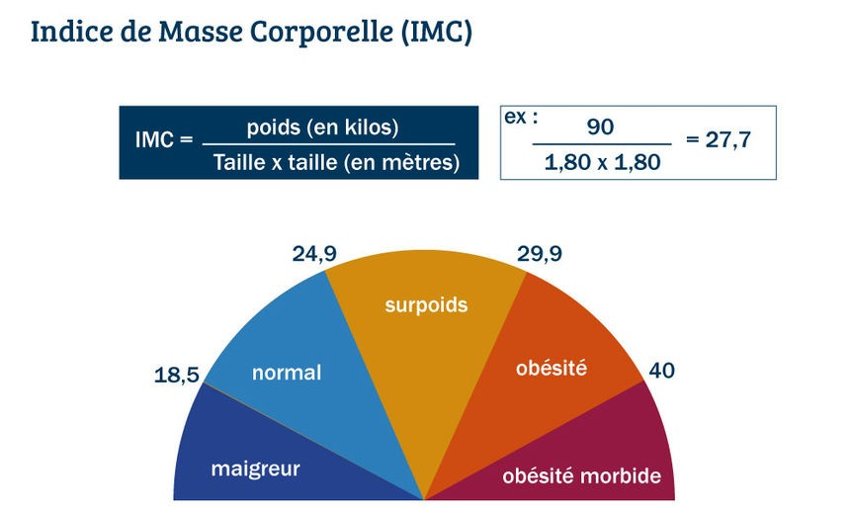
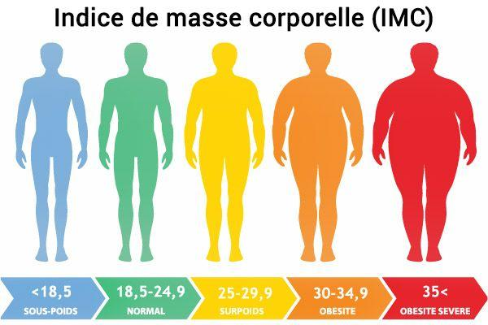
Qu’est-ce que l’obésité? Comment la mesure t-on?

Slide 3
Un nouveau panorama nutritionnel au niveau mondial

Slide 4
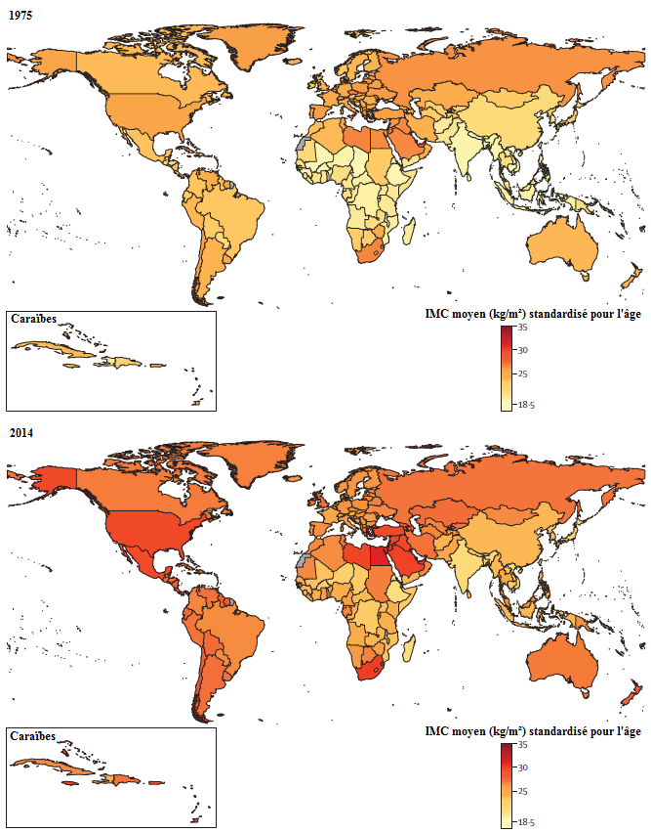
Un nouveau panorama nutritionnel

Slide 5
Un nouveau panorama nutritionnel

Slide 6
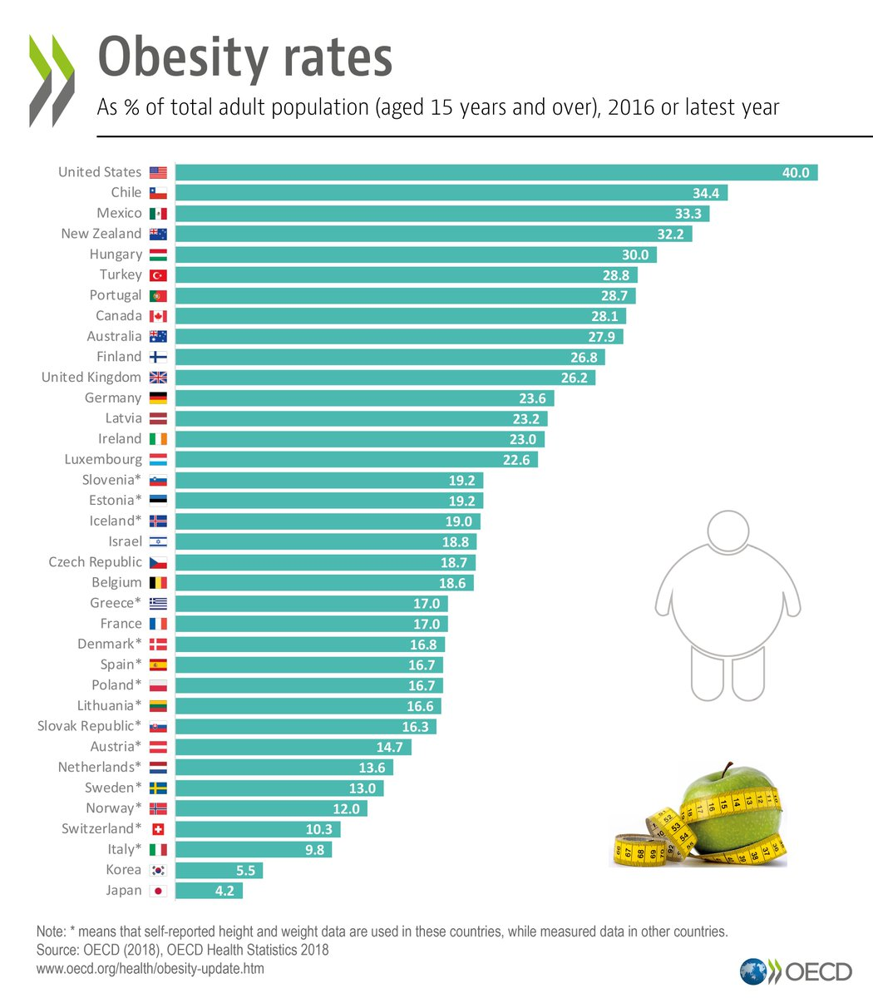
L’obésité : un état d’urgence sanitaire globalisé
Des taux d’obésité de plus en plus inquiétants

Slide 7
L’obésité : un état d’urgence sanitaire globalisé
Des taux d’obésité de plus en plus inquiétants
Un véritable tournant épidémiologique
Stade 1
Ere des infections et parasites
Episodes de famines fréquentes
Grandes épidémies liées au manque d’hygiène
Stade 2
Recul des pandémies
Stabilisation de la production et des échanges agricoles
Progrès de la médecine et meilleure hygiène
Stade 3
Emergence des maladies sociétales et dégénératives
Maladies cardiaques, cancers
Stade 4
Recul des maladies dégénératives
Stade 5
Résurgence des maladies infectieuses
Adoption de modes de vie durables
Avancés médicales majeures
Antibio-résistance (tuberculose, salmonelose) Recul de la vaccination (rougeole)
Zoonoses (Covid, MonkeyPox)
Obésité, diabètes, hypertension
Maladies infectieuses
Maladies chroniques
Double peine

Slide 8
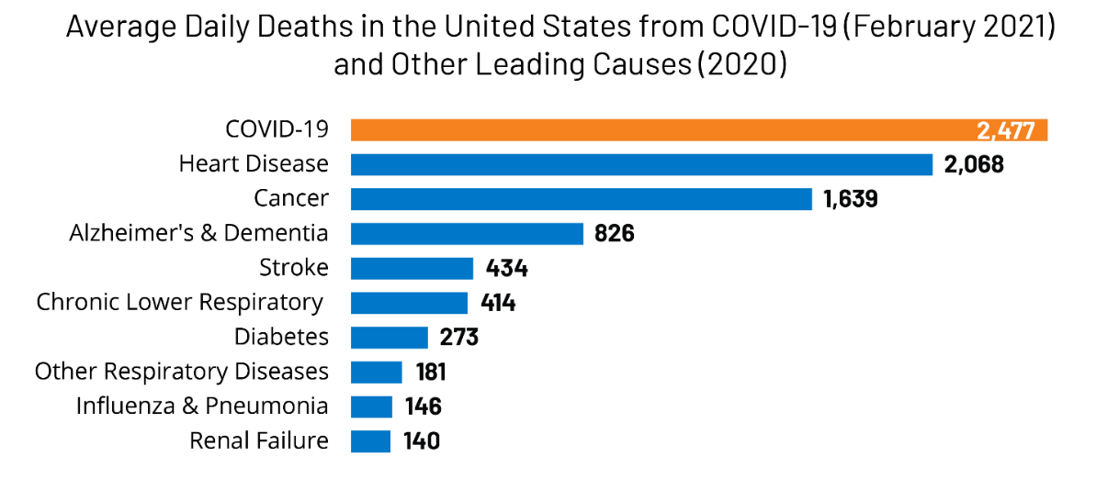
L’obésité : un état d’urgence sanitaire globalisé
Des taux d’obésité de plus en plus inquiétants
Un véritable tournant épidémiologique
Stade 1
Ere des infections et parasites
Episodes de famines fréquentes
Grandes épidémies liées au manque d’hygiène
Stade 2
Recul des pandémies
Stabilisation de la production et des échanges agricoles
Progrès de la médecine et meilleure hygiène
Stade 3
Emergence des maladies sociétales et dégénératives
Maladies cardiaques, cancers
Stade 4
Recul des maladies dégénératives
Stade 5
Résurgence des maladies infectieuses
Adoption de modes de vie durables
Avancés médicales majeures
Antibio-résistance (tuberculose, salmonelose) Recul de la vaccination (rougeole)
Zoonoses (Covid, MonkeyPox)
Obésité, diabètes, hypertension
Maladies infectieuses
Maladies chroniques
Double peine

Slide 9
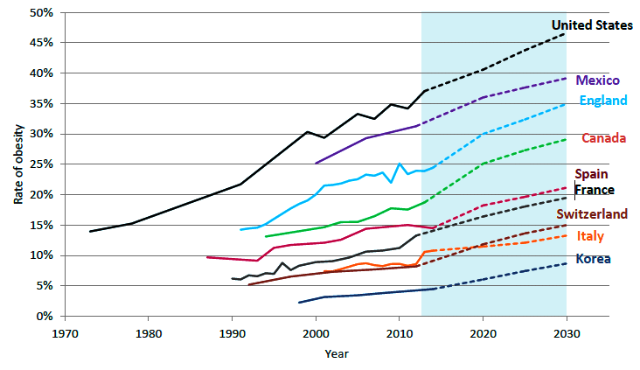
L’obésité : un état d’urgence sanitaire globalisé
Des taux d’obésité de plus en plus inquiétants
Un véritable tournant épidémiologique
Des prédictions pessimistes (WOA et OCDE 2023)
  50% de surpoids dans le monde en 2035
  Et 25% d’obésité !

Slide 10
Et des coûts colossaux pour la société…

Slide 11
Connaitre les causes pour inverser la tendance
Retour sur le processus de transition nutritionnelle

Slide 12

Un environnement de plus en plus obésogène
L’épidémie d’obésité émerge aux USA dans les années 1970 avant de se répandre au reste du monde.

Slide 13

Un environnement de plus en plus obésogène
Ouverture commerciale
Croissance économique
Urbanisation, mécanisation et tertiarisation de l’économie
Environnement obésogène
L’épidémie d’obésité émerge aux USA dans les années 1970 avant de se répandre au reste du monde.
Quel environnement macroéconomique idéal pour l’émergence de l’épidémie d’obésité ? Un cocktail à 3 ingrédients

Slide 14
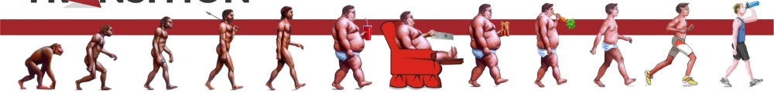
Un environnement de plus en plus obésogène
L’épidémie d’obésité émerge aux USA dans les années 1970 avant de se répandre au reste du monde.
Quel environnement idéal pour l’émergence de l’épidémie d’obésité ? Un cocktail à 3 ingrédients
Une transition nutritionnelle en panne?
  Régimes traditionnels riches en protéines végétales et en fibres laissent place à des régimes modernes riches en féculents raffinés, en glucides, en sucres, et en protéines animales
  Modes de vie (travail, loisirs) de plus en plus sédentaires

Slide 15
Connaitre les causes pour inverser la tendance
Le renversement social de l’obésité

Slide 16
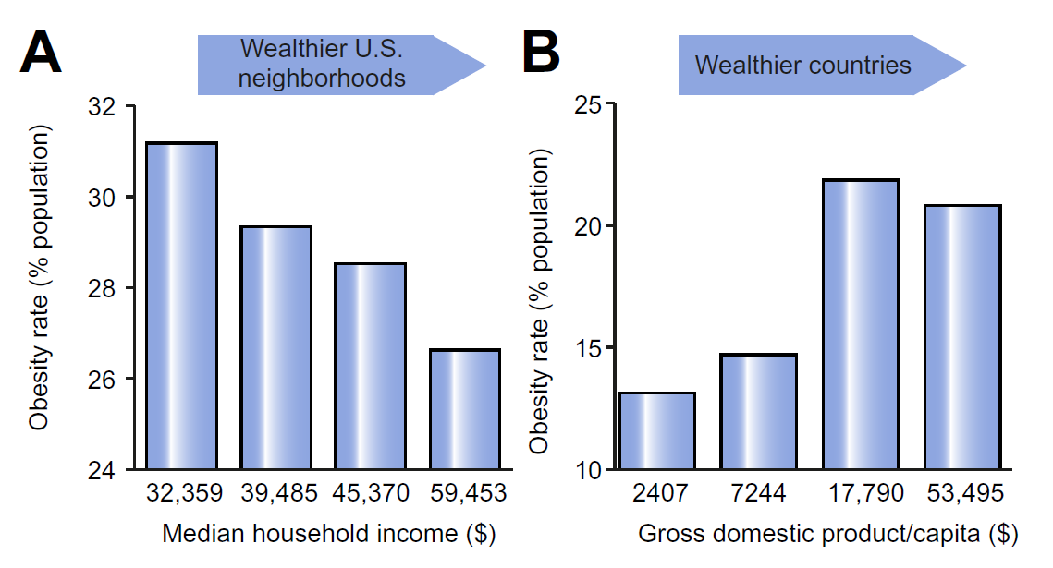
Le paradoxe revenu/obésité: le cas des USA
Source : Levine (2015)

Slide 17
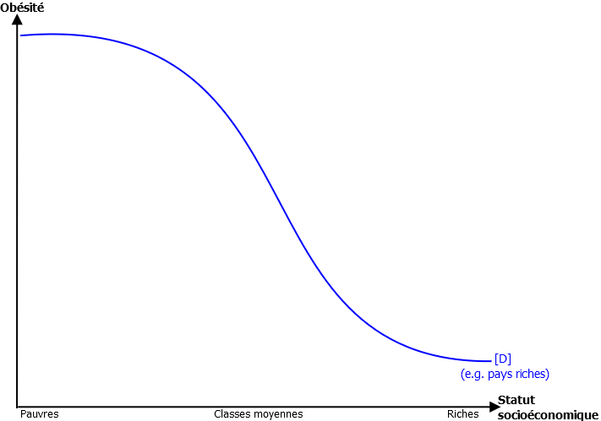
Le renversement social du fardeau de l’obésité
Relation entre revenu et obésité en fonction du niveau de développement économique
Fait 1 : le relation est négative dans les pays riches

Slide 18
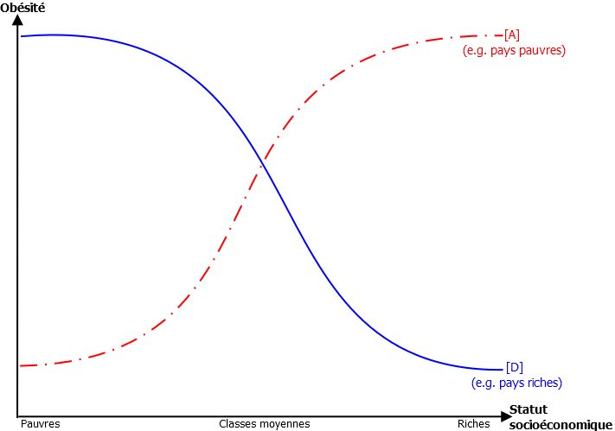
Le renversement social du fardeau de l’obésité au cours du processus de développement
Relation entre revenu et obésité en fonction du niveau de développement économique
Fait 1 : le relation est négative dans les pays riches
Fait 2 : le relation est positive dans les pays pauvres

Slide 19
Le renversement social du fardeau de l’obésité au cours du processus de développement
Relation entre revenu et obésité en fonction du niveau de développement économique
Fait 1 : le relation est négative dans les pays riches
Fait 2 : le relation est positive dans les pays pauvres
Fait 3 : le relation est en forme de cloche dans les pays à revenu intermédiaire

Slide 20
Le renversement social du fardeau de l’obésité au cours du processus de développement
Relation entre revenu et obésité en fonction du niveau de développement économique
Fait 1 : le relation est négative dans les pays riches
Fait 2 : le relation est positive dans les pays pauvres
Fait 3 : le relation est en forme de cloche dans les pays à revenu intermédiaire
Un lien de plus en plus fort entre pauvreté et obésité
Mais pourquoi un tel déterminisme social?

Slide 21
6 freins socio-économiques
Faible niveau d’éducation
Budget et temps libre restreints
Préférence pour l’utilité présente
Appartenance et démarcations sociales
Influence des pairs
Cercle vicieux pauvreté/obésité

Slide 22
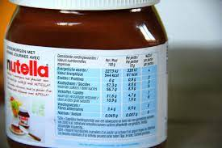
6 freins socio-économiques
Faible niveau d’éducation
Budget et temps libre restreints
Préférence pour l’utilité présente
Appartenance et démarcations sociales
Influence des pairs
Cercle vicieux pauvreté/obésité

Slide 23
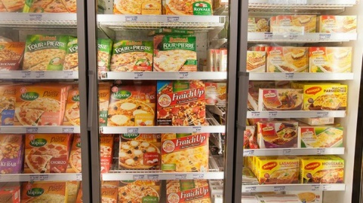
6 freins socio-économiques
Faible niveau d’éducation
Budget et temps libre restreints
Préférence pour l’utilité présente
Appartenance et démarcations sociales
Influence des pairs
Cercle vicieux pauvreté/obésité

Slide 24

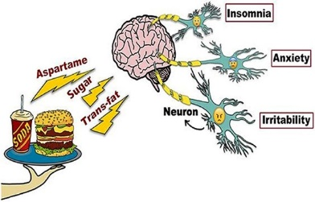
6 freins socio-économiques
Faible niveau d’éducation
Budget et temps libre restreints
Préférence pour l’utilité présente
Appartenance et démarcations sociales
Influence des pairs
Cercle vicieux pauvreté/obésité

Slide 25
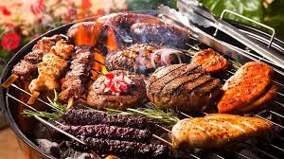
6 freins socio-économiques
Faible niveau d’éducation
Budget et temps libre restreints
Préférence pour l’utilité présente
Appartenance et démarcations sociales
Influence des pairs
Cercle vicieux pauvreté/obésité

Slide 26
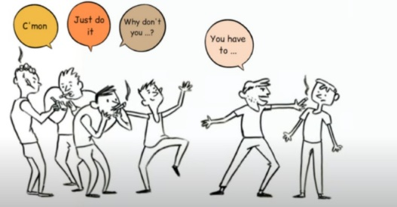
6 freins socio-économiques
Faible niveau d’éducation
Budget et temps libre restreints
Préférence pour l’utilité présente
Appartenance et démarcations sociales
Influence des pairs
Cercle vicieux pauvreté/obésité

Slide 27
6 freins socio-économiques
Obésité
Pauvreté
Capacités d’ascension socioéconomique
Mode vie et de consommation
Faible niveau d’éducation
Budget et temps libre restreints
Préférence pour l’utilité présente
Appartenance et démarcations sociales
Influence des pairs
Cercle vicieux pauvreté/obésité

Slide 28
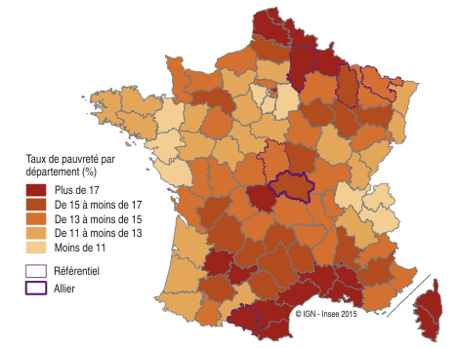
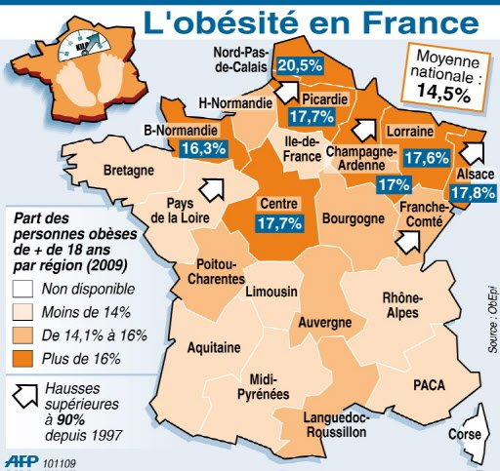
Des différences territoriales également

Slide 29
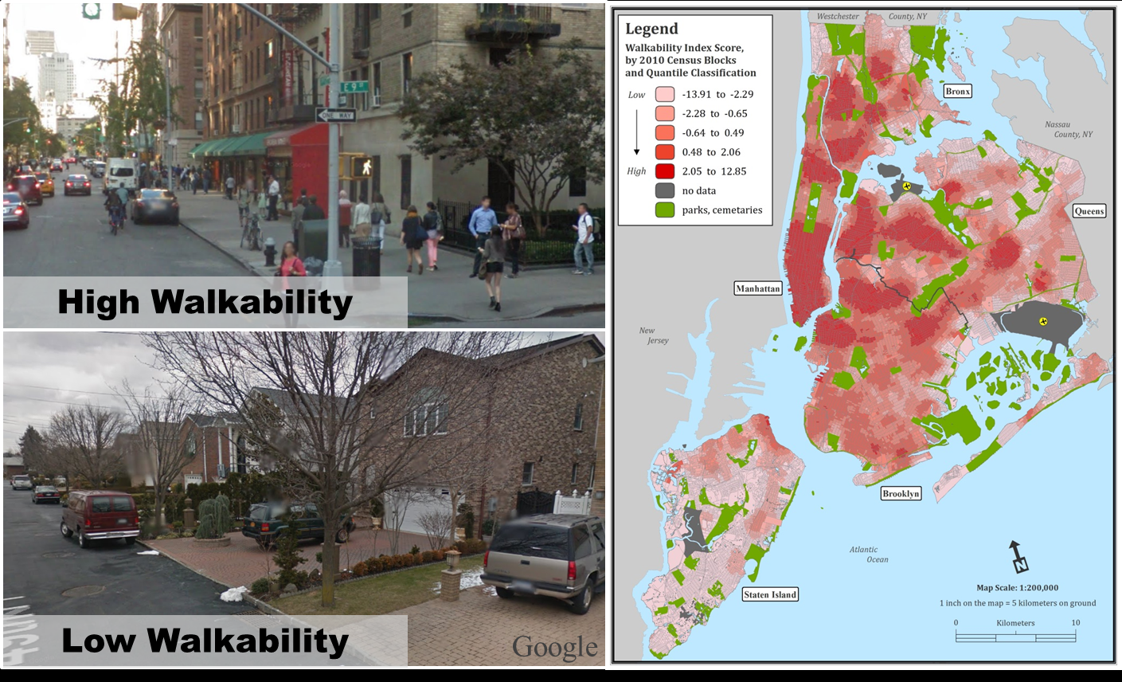
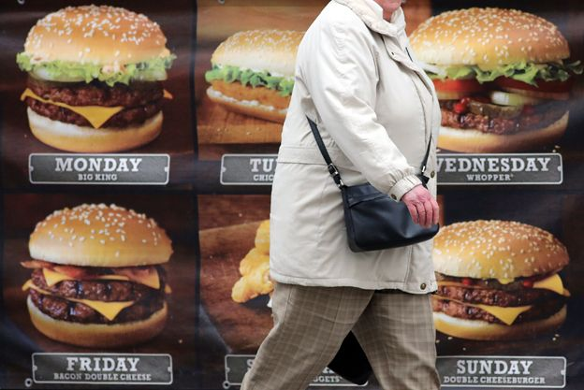
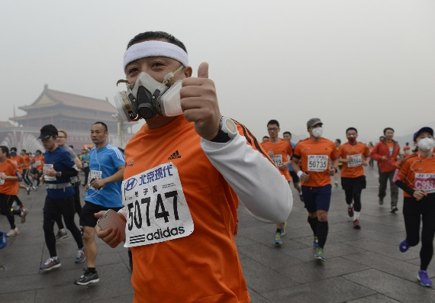
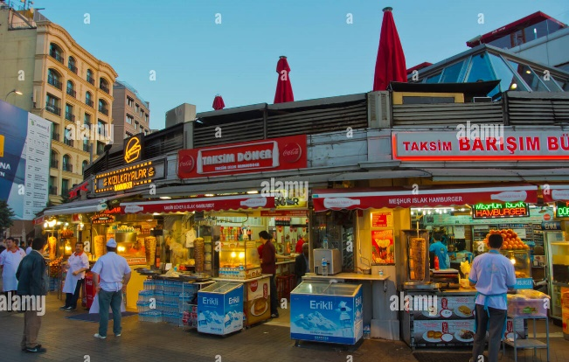

Des territoires obésogènes
Urbanisme
Pollution et dérèglement climatique
Services publics de base
Accès à une alimentation saine
Marketing alimentaire

Slide 30
Quels leviers de politiques publiques

Slide 31
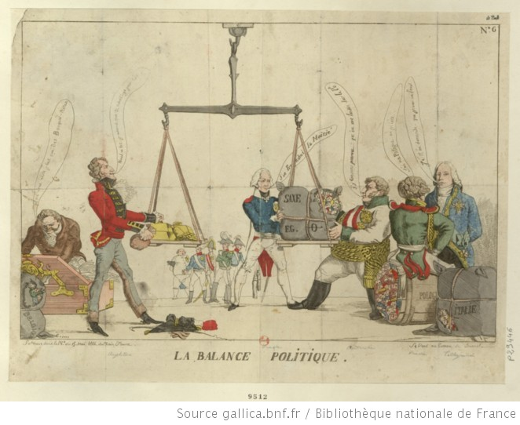
Trois familles d’intervention
Agir sur l’offre
(instruments de régulation et d’incitation)
Agir sur la demande
(instruments de soutien social et d’assistance publique)
Agir sur les territoires
(politiques d’aménagement et réhabilitation)

Slide 32
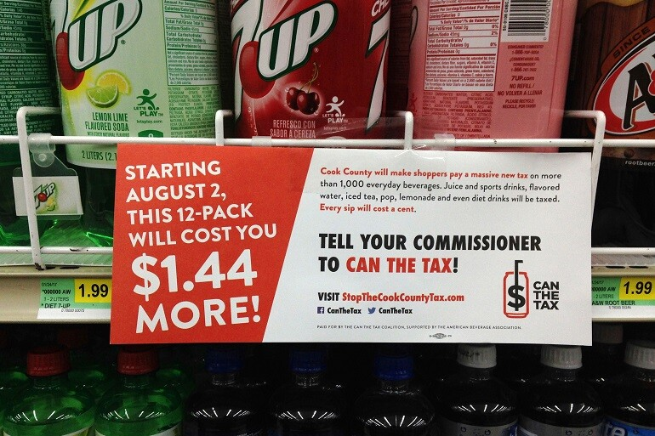
Option 1 : réguler l’offre (inciter à)
Les instruments d’incitations par les prix relatifs (taxations vs. subvention)
Taxation des produits à risques pour la santé (ex : ultra-caloriques)
  + : Peut inciter les producteurs à réviser leurs recettes
  - : Tend à fragiliser les plus vulnérables (effets revenus) et effets réduits à cause des substitutions opérées
Subvention des produits sains et des bonnes pratiques (ex: aliments peu caloriques, activité physique)
  Effets moins contrastés mais risque d’un accroissement de la consommation de produits non-sains via un effet revenu

Slide 33
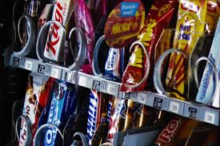
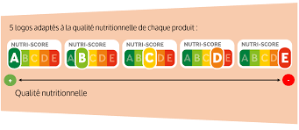
Option 1 : réguler l’offre (inciter à)
Les instruments d’interdiction/obligation
PROHIBITIONS : retirer certains produits jugés risqués du marché (ex : malbouffe/viande dans les écoles) ou contraindre leur publicité
  plus efficaces que les politiques de taxation, mais reste encore limités par des effets de substitution lorsque l’interdiction n’est pas complète
OBLIGATIONS : normes imposées aux entreprises (ex : expliciter la valeur nutritionnelle des produits sur les emballage).
  + : Peuvent inciter les producteurs à réviser leurs recettes
  - : Peinent à toucher les plus vulnérables

Slide 34
Option 2 : agir sur la demande (donner les moyens de)
Les instruments de soutien social et de prévention
Objectif : Donner les moyens économiques et éducationnels d’investir dans le bien-être futur (ex : santé, éducation)
Dans les pays de l’OCDE, l’augmentation des dépenses publiques dites « sociales » (à destination des familles) tend à réduire la prévalence de surpoids et d’obésité infantile
Au Mexique, la participation à un programme d’aides sociales a un effet protecteur contre la prise de poids généralisée des populations (adultes) pauvres
En Corée du Sud, le gouvernement est parvenu à renverser la prévalence de maladies chroniques, en investissant massivement dans l’éducation et la santé préventive

Slide 35
Option 3 : agir sur les territoires (donner accès à)
Repenser l’aménagement du territoire pour favoriser l’activité physique et améliorer l’offre alimentaire
Meilleur accès au services publics de base (ex : investissement publics dans la santé et l’éducation pour lutter contre les déserts médicaux, la surcharge des hôpitaux, les fermetures de classes, etc.)
Remodelage de l’environnement physique des zones urbaines et péri-urbaines (ex : programmes de verdissement des villes et d’AU, de multiplication des voies [exclusivement] piétonnes, des parcs et des places, investissements publics dans le commerce de proximité, investissements dans les transports publics pour réduire le trafic automobile et la pollution en ville)

Slide 36
Conclusion
Pas une solution, mais une multitude de solutions face à ces défis majeurs.
Cependant, l’efficacité de chaque intervention se révèle contrastée à cause :
  d’un manque de cohérence globale car se focalise trop souvent sur une dimension du marché (offre ou demande ou territoire) et de façon incomplète
  de volonté politique (du fait de puissants lobbyings)
Pour une alimentation saine (et aussi durable) → nécessité urgente de combiner les trois leviers de politique publique (régulation de l’offre + programmes sociaux + désobésogéniser les territoires)

Slide 37
Merci
Contact : pierre.levasseur@inrae.fr
Notes:
En mode Diaporama, cliquez sur la flèche pour accéder au Centre de prise en main de PowerPoint.

Slide 38


